Slide 1



Slide 2
목차
이전 목표
진행상황
향후 계획
QnA

Slide 3
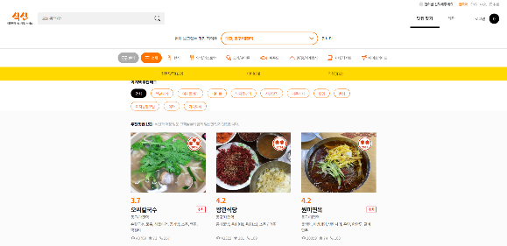
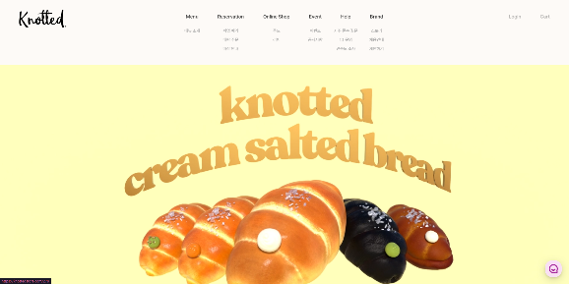
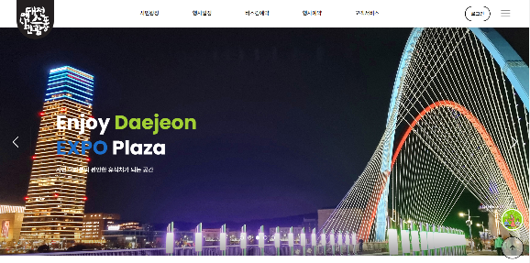
Part 1
이전목표
# 맛집
# 카페
# 핫플레이스
숨겨진 맛집 추천
테마별
맛집 정보 – 평점, 오픈시간, 랭킹 등
분위기 좋은 카페 추천
디저트 종류
카페 정보 오픈시간, 리뷰, 추천메뉴 등
숨겨진 데이트 명소 추천
시기별 및 구역별
가까운 역이나 교통편 소개

Slide 4
Part 2
진행상황 – 변경 목표
# 맛집
# 카페
# 핫플레이스
숨겨진 맛집 추천
테마별
맛집 정보 – 평점, 오픈시간, 랭킹 등
변경사항 : 구역별, 맛집 위치
분위기 좋은 카페 추천
디저트 종류
카페 정보 오픈시간, 리뷰, 추천메뉴 등
변경사항 : 구역별, 카페 위치
숨겨진 데이트 명소 추천
구역별
가까운 역이나 교통편 소개
변경사항 : 시기별 -> 테마별 배치

Slide 5
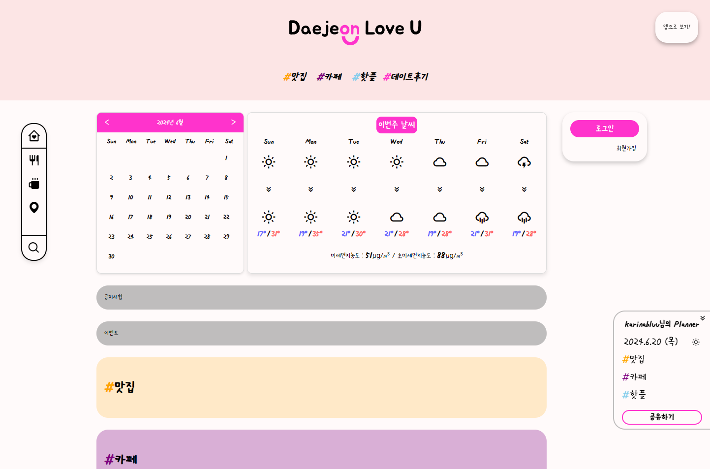
Part 2
진행상황 – 홈페이지
메인
Title
icon
home
Log-in
planner
address

Slide 6
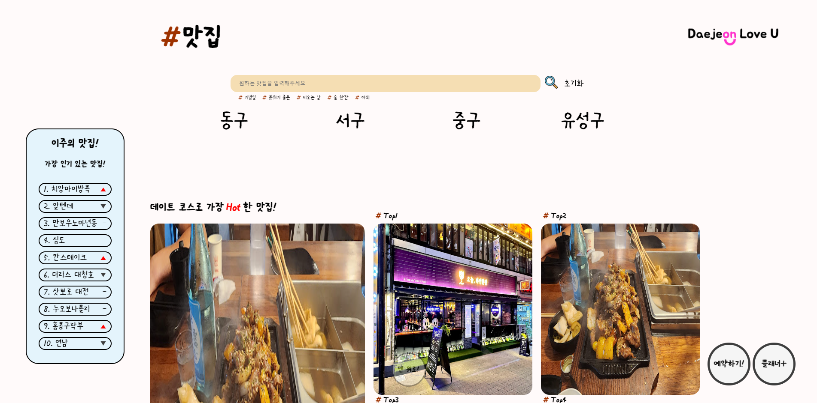
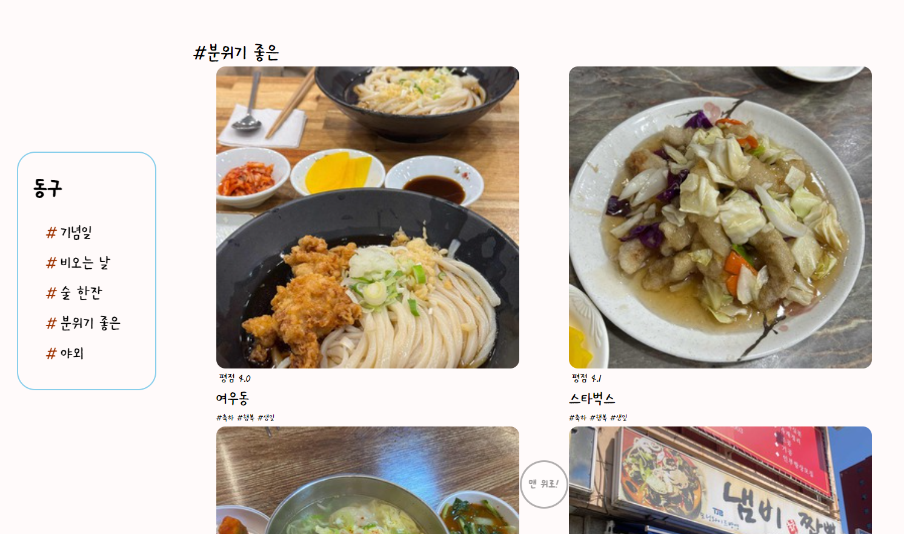
Part 2
진행상황 – 맛집
#맛집
Title
Category
content
planner

Slide 7
Part 2
진행상황 - 카페
#카페
Title
Category
content
planner

Slide 8
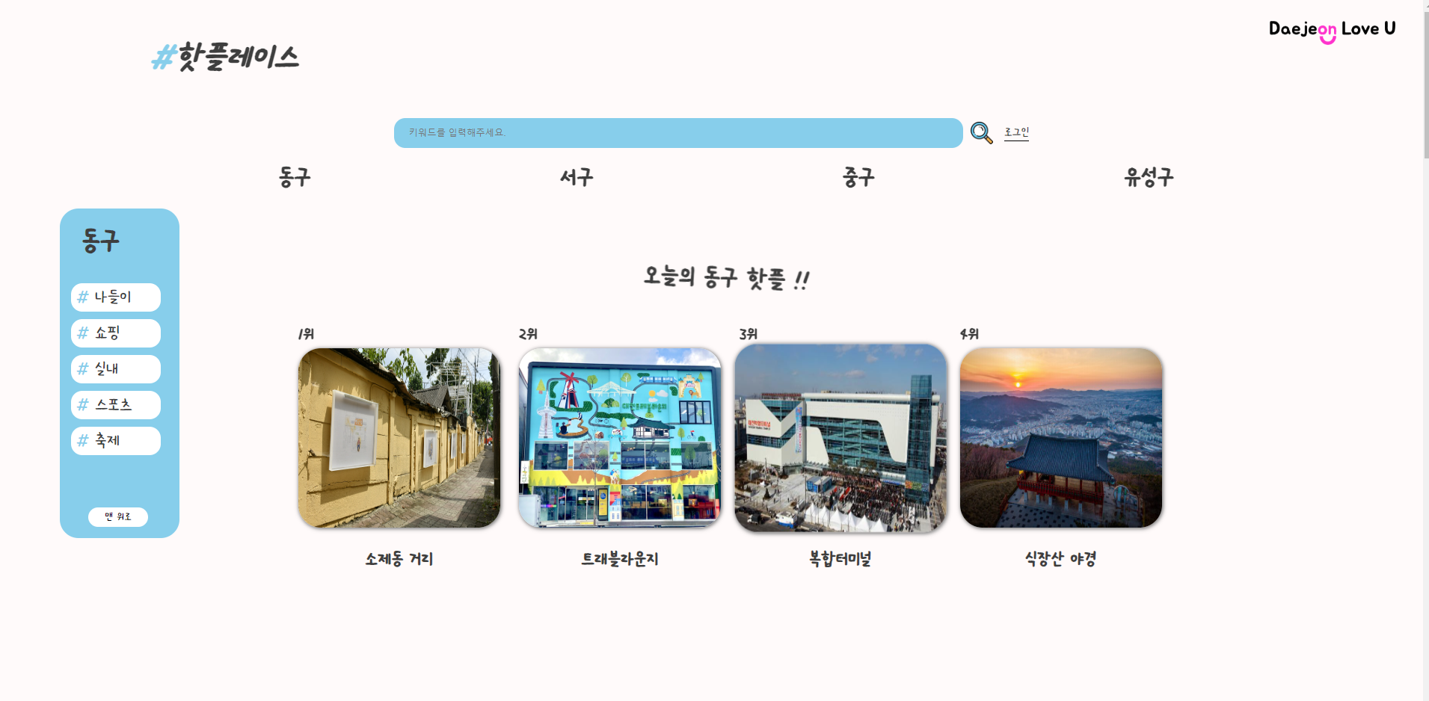
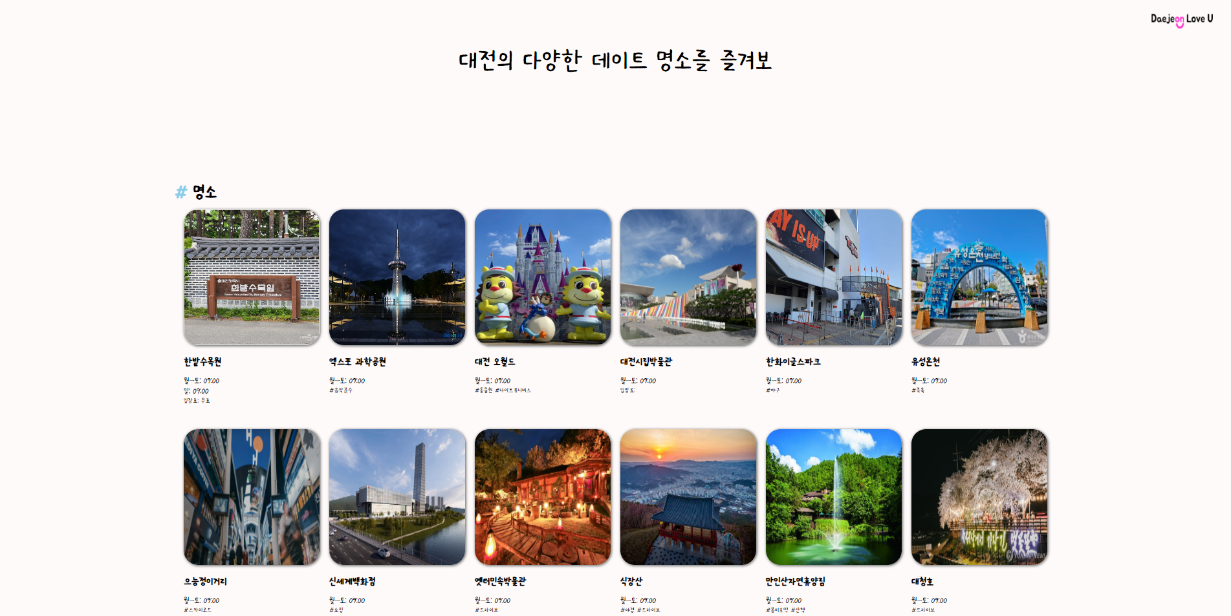
Part 2
진행상황 - 핫플레이스
#핫플
Title
Category
Main
content

Slide 9
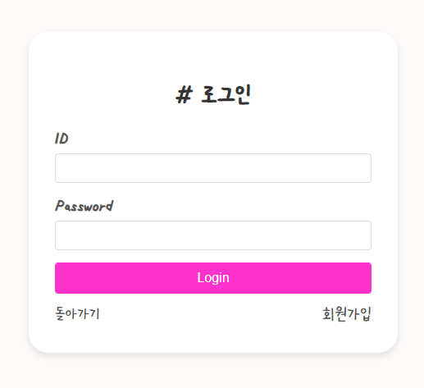
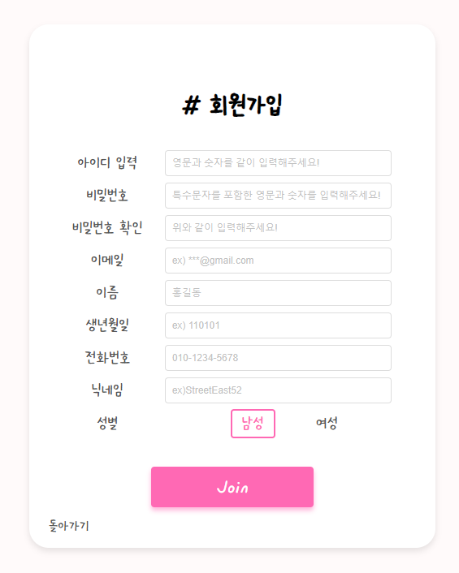
Part 3
향후 계획
Firebase 저장

Slide 10
Part 3
향후 계획
날씨 API -> Firebase 연결

Slide 11
Part 3
향후 계획

Slide 12
Part 3
향후 계획
검색기능 -> 표현 구현

Slide 13
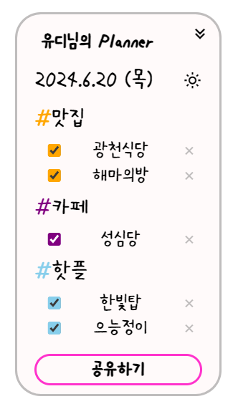
Part 3
향후 계획
사진 클릭 -> 플래너에 추가

Slide 14
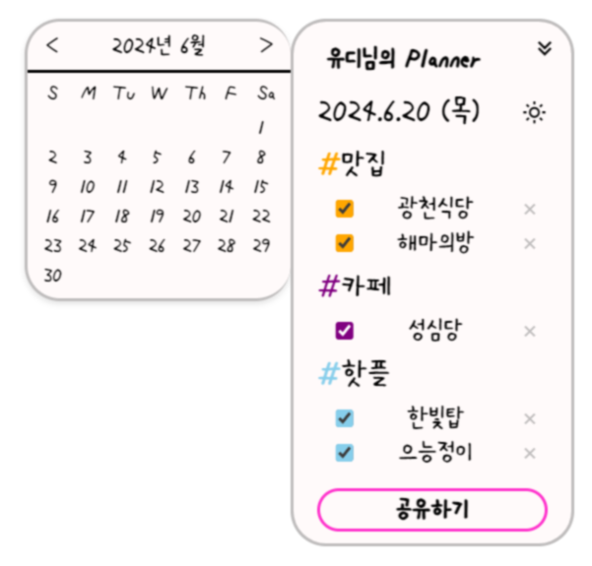
Part 3
향후 계획
Firebase 닉네임
사이즈 변화
날씨 구현
문자나 이미지 형태로 전송

Slide 15

Q
&
A

Slide 16

감사합니다

